Slide 1
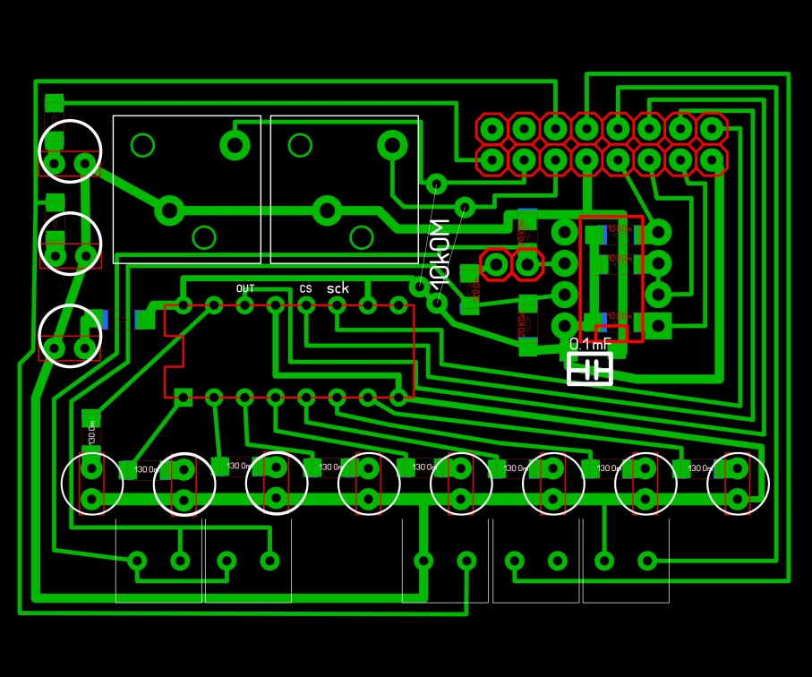
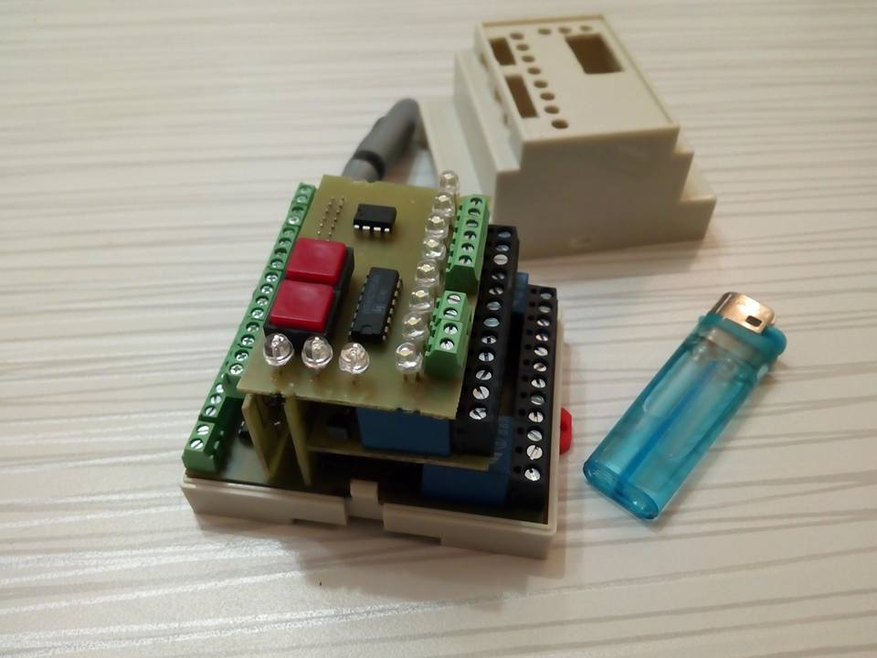
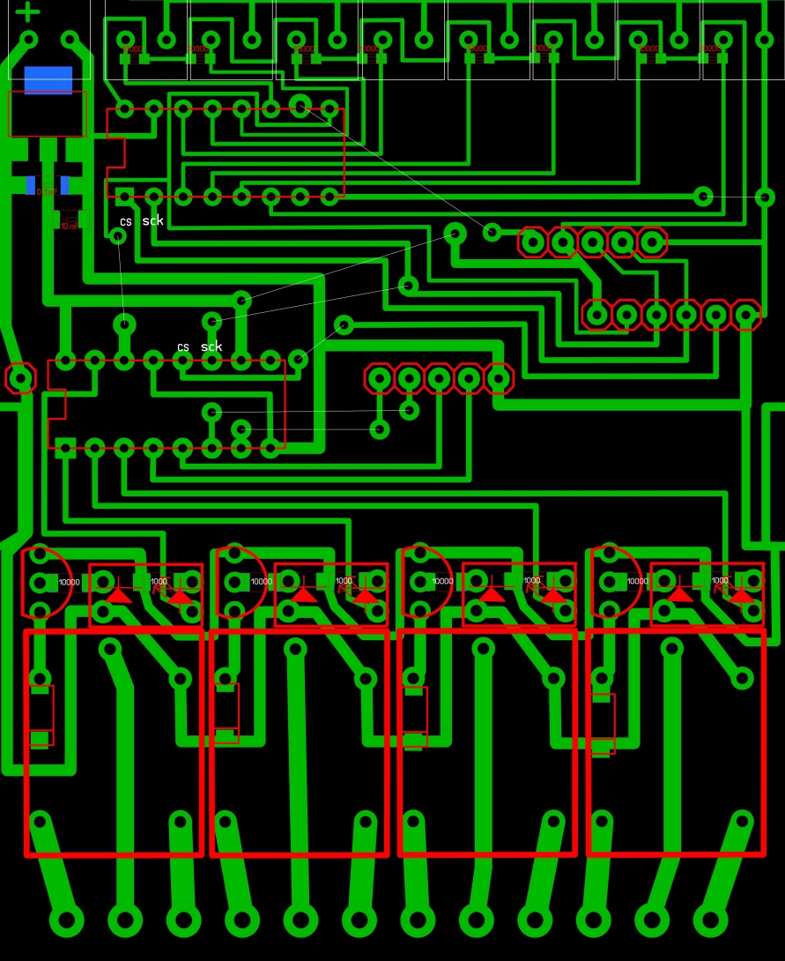
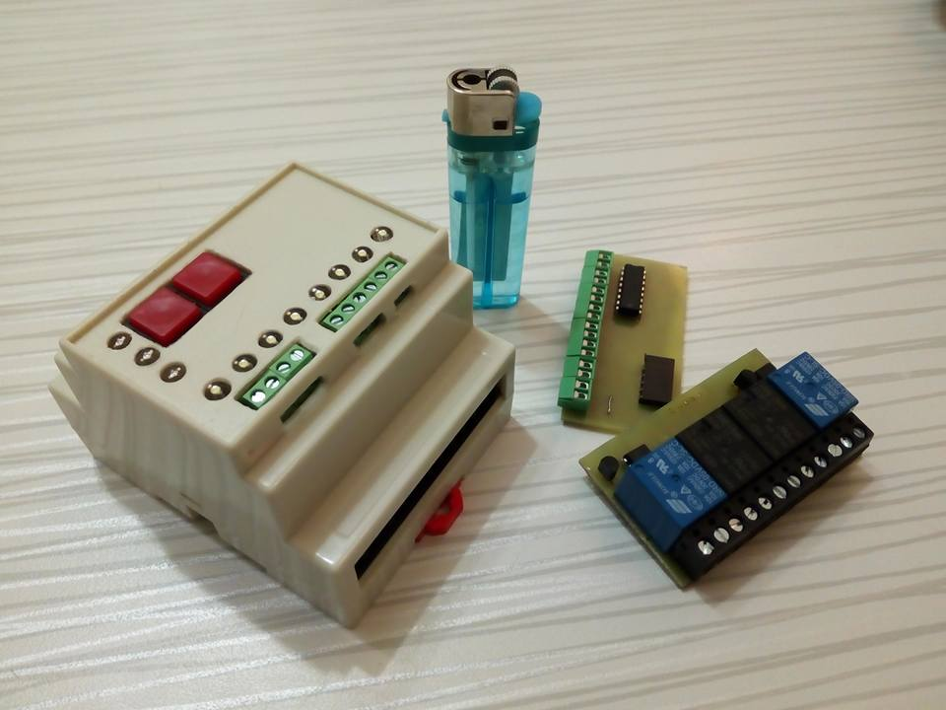

Slide 2
Назначение и принцип работы
Система предотвращения протечек воды предназначена для отключения подачи воды и выдачи звукового оповещения при возникновении протечек воды в системах водоснабжения и отопления.
При попадании воды на электроды датчика, подключенного к блоку управления, выдается управляющий сигнал на шаровые электроприводы для перекрытия подачи воды и выдачи звукового оповещения.
Система контроля протечки воды предназначена для своевременного обнаружения и локализации протечек воды в системах водоснабжения и отопления. Система заблокирует подачу воды до устранения причин протечки и проинформирует о возникшей аварии звуковым и световым сигналами.
При попадании воды на любой из датчиков, подключенных к модулю управления, управляющее напряжение подается на краны шаровые с электроприводом, подключенные к этому же модулю, которые заблокируют подачу воды.
Контроль протечки воды осуществляется автоматически и не требует участия пользователя.

Slide 3
Состав системы
Блок управления предназначен для контроля состояния подключенных к нему датчиков протечки воды, управления шаровыми электроприводами, выдачи звукового оповещение об аварии и считывания показаний со счетчиков.
На лицевой панели блока управления находится кнопка СБРОС, которая предназначена для перезагрузки системы и сброса тревоги, кнопка принудительного открытия кранов предназначена для перевода системы в режим экстренного открытия шаровых кранов.
Для надежной работы в блоке управления реализованы следующие функции:
Функция самоочистки. Через заданный промежутки времени блок управления подает команду на кратковременное закрытие и открытие шарового электропривода для предотвращения «закисания» шаровых кранов.
Функция снижения энергопотребления. Потребление электроэнергии шаровыми электроприводами происходит только в момент закрытия/открытия подачи воды.
Шаровой электропривод предназначен для перекрытия водоснабжения в случае возникновения
протечки воды. Шаровой электропривод может иметь любое положение при монтаже.
Для удобства монтажа необходимо отсоединить электропривод от шарового крана.
Датчик протечки воды предназначен для обнаружения аварийной ситуации при попадании
воды на его электроды. Напряжение питания датчика 5 вольт, что является безопасным для
человека.

Slide 4
Элементы управления
Индикатор СЕТЬ/АККУМУЛЯТОР информирует о состоянии питания системы.
При отключении питания 220 вольт и (или) снижении напряжения питания системы ниже рабочего
значения — моргает. При снижении заряда аккумуляторной батареи ниже допустимого уровня
дополнительно включается звуковая сигнализация для привлечения Вашего внимания.
Индикатор ОТКРЫТО/ЗАКРЫТО информирует о состоянии шаровых электроприводов. Горит индикатор —
шаровые краны закрыты. В целях экономии заряда аккумуляторной батареи данный индикатор моргает при
отключении питания 220 вольт и (или) снижении напряжения питания системы ниже рабочего значения.
Индикатор 1 зоны контроля информирует о состоянии датчиков протечки воды, подключенных
к 1 зоне. При включении блока управления индикатор загорается на 5 секунд в случае, если система
обнаружила, что у данной зоны есть функция контроля обрыва датчиков. Если контроль обрыва по
данной зоне не осуществляется, соответствующий индикатор загорится кратковременно на 1 секунду.
При протечке воды данный индикатор светится постоянно, при обрыве датчика моргает.
Аналогично для 2, 3, 4, 5, 6, 7, 8 зон контроля.
Переключатель СЕТЬ имеет три положения ВКЛЮЧИТЬ, ВЫКЛЮЧИТЬ и ОТКРЫТЬ ПРИ АВАРИИ.
В положении ВЫКЛЮЧИТЬ (OFF) система находится в отключенном
состоянии, но при этом зарядка на аккумулятор идет.
В положение ВКЛЮЧИТЬ (ON) система находится в дежурном режиме.
В положение ОТКРЫТЬ ПРИ АВАРИИ система принудительно открывает шаровые краны, игнорируя
состояние датчиков протечки и другие управляющие сигналы. В этом режиме светятся светодиодные
индикаторы 1,2,3,4,5,6,7,8 зон. Дополнительно включается звуковая сигнализация для привлечения
Вашего внимания. Данный режим эксплуатации нужен, например, при тушении огня водой или находясь
в ванной, вы случайно, залили датчик протечки воды, и у вас нет времени на устранение протечки.
ВНИМАНИЕ. Кабель переключателя СЕТЬ подключается к специальному разъему на блоке управления.

Slide 5
Монтаж системы
Рекомендуется следующий порядок монтажа системы:
• Выберите место установки блока управления и датчиков протечки воды. При необходимости провода датчика
протечки можно урезать или удлинить до 100 метров. Для увеличения длины кабеля датчика протечки
воды рекомендуется использовать кабель типа «витая пара» например: FTP 2x2x0.35, UFTP 2x2x0.35.
• Закрепите блок управления на стене с помощью входящих в комплект винтов.
• Блок управления рекомендуется устанавливать в удобном для обслуживания месте.
• Установите датчики протечки воды в местах наиболее вероятного появления воды при
протечках (на полу под раковиной, ванной, стиральной машиной и проч.).
ВНИМАНИЕ. Датчики протечки воды необходимо положить на пол электродами вниз.
• Пропустите кабель питания 220 вольт, кабели шаровых электроприводов
и кабели датчиков через специальный ввод.
ВНИМАНИЕ. Для удобства монтажа вы можете осуществлять подключение проводов со снятой платой управления.
• Подключите датчики к блоку управления (INP, GND ̶ любой цвет провода датчика).
Клеммы для подключения датчиков протечки воды 1 зоны: INP1, GND.
Клеммы для подключения датчиков протечки воды 2 зоны: INP2, GND.
Клеммы для подключения датчиков протечки воды 3 зоны: INP3, GND.
Клеммы для подключения датчиков протечки воды 4 зоны: INP4, GND.
Клеммы для подключения датчиков протечки воды 5 зоны: INP5, GND.
Клеммы для подключения датчиков протечки воды 6 зоны: INP6, GND.
Клеммы для подключения датчиков протечки воды 7 зоны: INP7, GND.
Клеммы для подключения датчиков протечки воды 8 зоны: INP8, GND.
ВНИМАНИЕ. Все датчики протечки воды подключаются к клеммам «параллельно». Для подключения большого
количества датчиков необходимо использовать дополнительные клеммные контакты и монтажные коробки.
• Подключите шаровые электропроводы к блоку управления.
Клеммы для подключения шарового электропривода:
PE — защитный проводник (желто-зеленый провод).
+U — напряжение питания (коричневый провод).
GND — (серый провод).
OUT ̶ сигнал для закрытия привода (черный провод).
ВНИМАНИЕ.
Подключите напряжение питания 220 вольт к блоку управления.
Клеммы для подключения питания 220 вольт:
L ̶ фаза 220 вольт.
N ̶ рабочий проводник.
PE ̶ защитный проводник (желто-зеленый).
ВНИМАНИЕ. В блоке управления реализована автоматическая зарядка аккумуляторной батареи.
Не допускайте продолжительного отключения питания 220 вольт, так как это может привести
к глубокому разряду аккумуляторной батареи. Продолжительное хранение или эксплуатация
аккумуляторной батареи в разряженном состоянии может привести к выходу ее из строя.
• Закрепите кабели датчиков, кабели шаровых электроприводов и кабель
питания 220 вольт с помощью хомутов к плате блока управления.
• Подключите аккумуляторную батарею к блоку управления. Красный провод подключите к + клемме
аккумуляторной батареи, черный провод подключите к – клемме аккумуляторной батареи. Подключение
аккумуляторной батареи необходимо осуществлять при отключенном состоянии системы.
ВНИМАНИЕ. При подключении аккумуляторной батареи необходимо соблюдать полярность. Цепь питания
системы от аккумулятора имеет защиту с помощью встроенного предохранителя. Замену предохранителя
в блоке управления производить только при отключенном аккумуляторе и сети 220 вольт.
• Подключите кабель переключателя СЕТЬ к специальному разъему на блоке управления.
• Наденьте лицевую пластиковую панель и завинтите четыре монтажных винта на блоке управления.
• Подключите кабель питания блока управления к сети 220 вольт + /-15%, 50Гц.
ВНИМАНИЕ. Для подключения питания 220 вольт используйте гибкие провода. Напряжение питания
220 вольт должно быть подано на блок управления через устройство защитного отключения УЗО (30 мА).
• Проверьте работоспособность системы (см. Проверка работоспособности системы GIDROLOCK PREMIUM).
ВНИМАНИЕ. Подключение к сети 220 вольт производить только при отключенном электроснабжении. Замену
сетевого предохранителя в блоке управления производить только при отключенном питании 220 вольт.
Оборудование системы GIDROLOCK PREMIUM должно эксплуатироваться при температуре окружающей среды от
0 до +50 градусов. Производитель оставляет за собой право на изменение цветовой расцветки проводов датчика
протечки воды, шарового электропривода и внесение изменений в конструкцию, и комплектацию системы.Все шаровые электроприводы подключаются к клеммам «параллельно».

Slide 6
Подключение питания

Slide 7
Подключение датчиков
Датчик контроля протечки воды
Датчик контроля протечки воды вырабатывает сигнал при по-
падании на него воды и предназначен для фиксации аварий-
ной ситуации. Датчик подключен к безопасному источнику
питания 12 В и не представляет опасности при прикосновении
к пластинам-контактам.
Срабатывание датчика происходит при попадании воды на пла-
стины, что вызывает падение сопротивления между ними.
Допускается удаленность датчика от модуля управления не бо-
лее чем на 100 м, соединение необходимо выполнить через рас-
паечную коробку экранированным кабелем FTP 2х2х0,35 или ему
аналогичным.
Технические характеристики
Напряжение питания 12-24 В
Потребляемая мощность 0,05 Вт
Масса датчика с кабелем 150 г
Длина кабеля 2 м
Максимальное удаление
датчика от модуля управления 100 м
Тип выходного сигнала открытый коллектор
Температурный диапазон 0°С...+50°С
Маркировка проводов:
красный
желтый
зеленый
+Uпит
IN
GND
Габаритные размеры (ДхШхВ) 52х45х14 мм
Степень защиты IP67

Slide 8
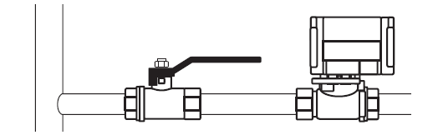
Установка крана шарового с электроприводом
Установку кранов шаровых с электроприводом должен произ-
водить специалист-сантехник. Данные устройства устанавли-
ваются на вводе труб водоснабжения после ручных запорных
устройств.
Устанавливать краны шаровые с электроприводом вместо руч-
ных запорных устройств категорически запрещается!
Перед шаровыми кранами рекомендуется установить в маги-
страли фильтры для очистки воды.
Кран шаровой с электроприводом предназначен для блоки-
ровки водоснабжения и отопления в случае протечки.
При появлении протечек, которые зафиксирует датчик, кран
шаровой с электроприводом перекроет воду и будет удержи-
вать ее до устранения аварии. Кран шаровой устанавливается
в водоразборном шкафу сразу после вводных вентилей (рис. 3).
Допускается удаленность крана шарового от контроллера — не
более чем на 100 м, соединение необходимо выполнить через
распаечную коробку силовым кабелем ПВС 3х0,5 или ему ана-
логичным.
Кран устанавливается в водоразборном шкафу, сразу после
вводных вентилей.
Установка крана шарового с электроприводом
ВМЕСТО вводных вентилей не допускается!
Перед шаровыми кранами рекомендуется установить фильтры
для очистки воды. Установка крана шарового с электроприво-
дом должна проводиться специалистом-сантехником.

Slide 9
Подключение насоса

Slide 10
Подключение сигнализации

Slide 11
Подключение счетчика

Slide 12
Эксплуатация системы
Для включения/выключения системы переведите положение переключателя “Сеть” в положение
“ON”/“OFF”. После включения питания система готова к работе. Система выдает кратковременный
звуковой сигнал после включения питания. Периодически не реже одного раза в шесть месяцев
необходимо очищать от грязи электроды при отключенном питании блока управления.
Для очистки электродов используйте теплую воду с мыльным раствором. Нельзя для очистки
электродов использовать растворители или абразивные средства. Периодически не реже одного
раза в шесть месяцев необходимо проверять работоспособность системы.

Slide 13
Подключение программатора

Slide 14
Проверка работоспособности системы
Для проверки срабатывания системы откройте кран холодной и горячей воды (например, в ванной).
• Намочите электроды датчика.
• При срабатывании системы включится звуковая сигнализация, загорится соответствующий
индикатор зоны контроля и шаровые электроприводы перекроют воду.
• Переведите положение переключателя СЕТЬ в положение ВЫКЛЮЧЕНО, вытрите электроды датчика насухо
• Переведите положение переключателя СЕТЬ в положение ВКЛЮЧЕНО.
Шаровые электроприводы откроются, и возобновится подача воды.
• Аналогично проверьте работоспособность остальных датчиков.

Slide 15
Устранение аварийной ситуации
электроприводами, выполните следующие действия:
• Переведите положение переключателя СЕТЬ в положение ВЫКЛЮЧЕНО.
• Устраните причину возникновения аварии.
• Вытрете насухо датчики протечки воды.
• Переведите положение переключателя СЕТЬ в положение ВКЛЮЧЕНО.
• Шаровые электроприводы откроются, и подача воды возобновится.

Slide 16
Экстренное открытие подачи воды.
Переведите положение переключателя СЕТЬ в положение ОТКРЫТЬ ПРИ АВАРИИ. Система откроет
шаровые краны, игнорируя состояние датчиков протечки и другие управляющие сигналы. В этом режиме
система выдает предупреждающий периодический звуковой сигнал и горят световые индикаторы
1,2,3,4,5,6,7,8 зон. Данный режим эксплуатации нужен, например, при тушении огня водой или находясь
в ванной, вы случайно, залили датчик протечки воды, и у вас нет времени на устранение протечки.

Slide 17
Ручное управление
Для дистанционного управления водоснабжением Вам достаточно подключить стандартный выключатель
с фиксацией положения к клеммы FUN, GND блока управления. Выключатель может находиться в удобном
для Вас месте (например, в коридоре). Теперь уходя из квартиры, вы можете дистанционно перекрыть
(открыть) подачу воды с помощью обычного выключателя, расположенного, например в коридоре.
ВНИМАНИЕ. Запрещается подавать напряжение на клеммы FUN, GND. Для подключения
рекомендуется использовать кабель типа «витая пара» например: FTP 2x2x0.35, UFTP 2x2x0.35.

Slide 18
Технические характеристики
Напряжение питания ~220 В ± 10 В, 50 Гц
Максимальный ток нагрузки 5 А
Потребляемая мощность не более 1,5 Вт
Время срабатывания не более 2 с
Время непрерывной работы не ограничено
Степень защиты IP54
Габариты 115х105х40 мм
Масса не более 250 г
Максимальное количество подключаемых
датчиков контроля протечек воды SW003, SW005 20 шт.
Максимальное количество подключаемых
кранов шаровых с электроприводом 6 шт.
напряжение/ток, до
30 В/3 А
250 В/3 А
Ток потребления по отключаемому выходу «12В»
для питания извещателей, не более 100 мА
07.11.2012 КВАРЦ вар.2 7
Ток потребления по неотключаемому выходу «12В»
для питания извещателей и оповещателей, не более 200 мА
Ток внешнего звукового оповещателя, 12 В (обяза-
тельно наличие в приборе аккумулятора), не более 500 мА
Ток потребления внешнего светового оповещателя,
12 В, не более 150 мА
Регистрируются нарушения пож./охр. шлейфа
длительностью, более 350 мс
Не регистрируются нарушения пож./охр. шлейфа
длительностью, менее 250 мс
Напряжение питания сети (переменный ток 50 Гц) 198...253 В
Напряжение питания от аккумулятора 11,8...14,0 В
Мощность, потребляемая от сети (с заряженным
аккумулятором и без внешних оповещателей) во всех
режимах, не более
8 ВА
Номинальная емкость резервного аккумулятора 1,2 Ач
Ток потребления от аккумулятора в дежурном
режиме/режиме тревоги (при отсутствии внешних
потребителей), не более
50/70 мА
Вероятность эффективного срабатывания 0,97
Масса без аккумулятора, не более 2 кг
Габаритные размеры 185×150×55мм
Диапазон рабочих температур от минус 30
до +55 °С
Относительная влажность воздуха при + 40 °С,
не более 93%
Средняя наработка на отказ прибора в режиме
охраны или режиме снятия с охраны, не менее 40 000 ч.
Срок службы, не менее 10 лет

Slide 19
Гарантийные обязательства
Срок гарантийных обязательств 3 года. Срок гарантийных обязательств за пределами Российской Федерации 1 год.
В течение этого срока изготовитель обязуется производить по своему усмотрению ремонт, замену либо наладку вышедшего из строя прибора бесплатно. На приборы, имеющие механические повреждения, следы самостоятельного ремонта или другие признаки неправильной эксплуатации, гарантийные обязательства не распространяются.
Срок гарантийного обслуживания исчисляется со дня покупки прибора. Отсутствие отметки о продаже снимает гарантийные обязательства.

Slide 20
Контактная информация

